Slide 1
접속 방식

Slide 2
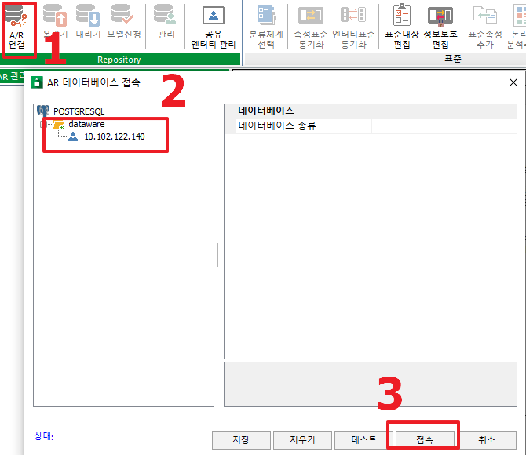
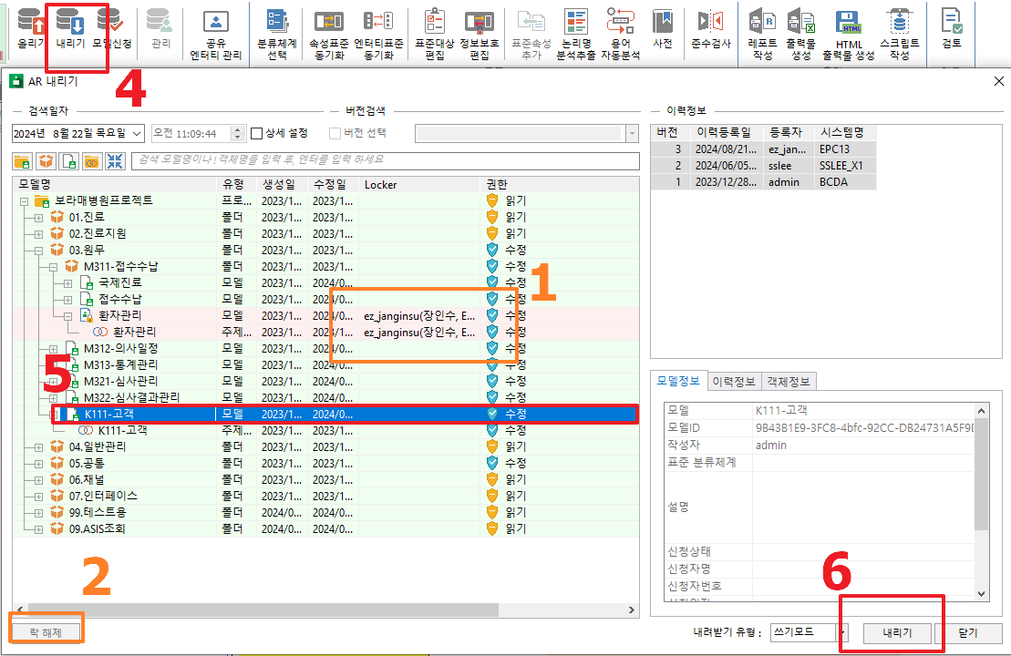
체크인 방법

Slide 3
문제 확인 방식

Slide 4
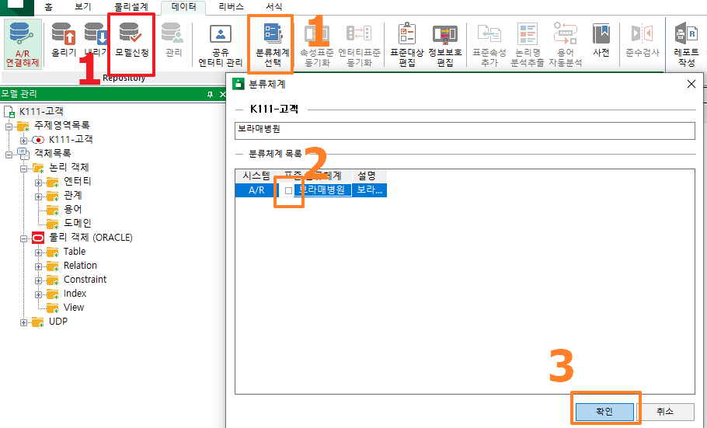

Slide 5
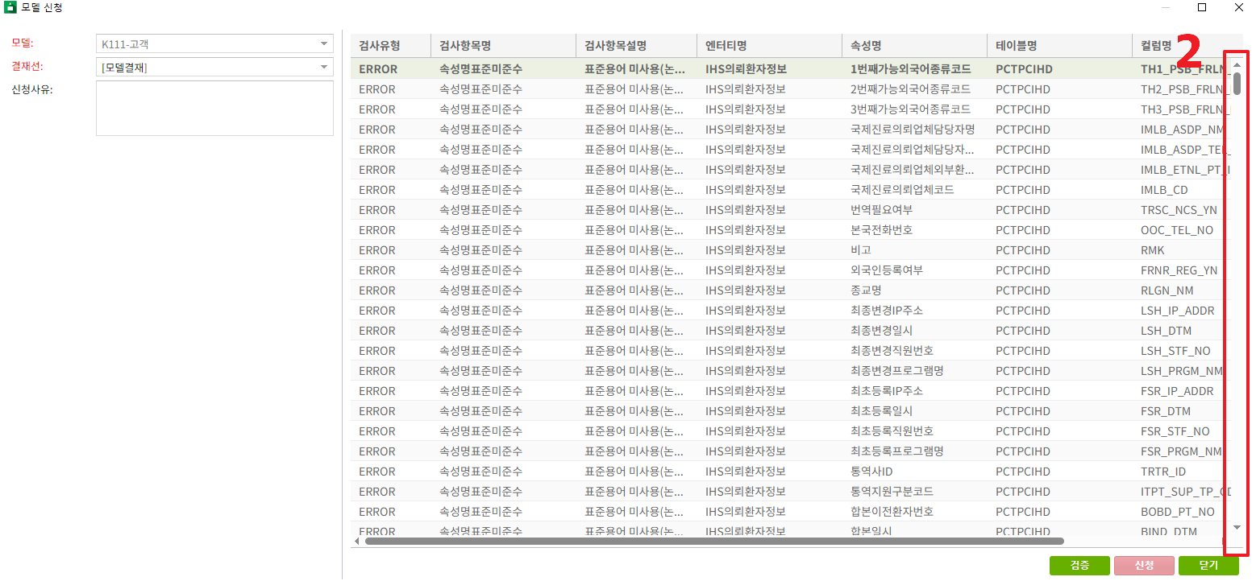
빨간색 순서로 보는 방법

Slide 6
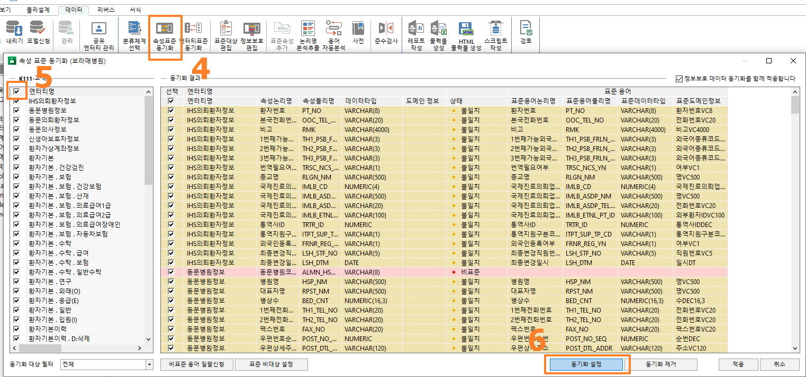
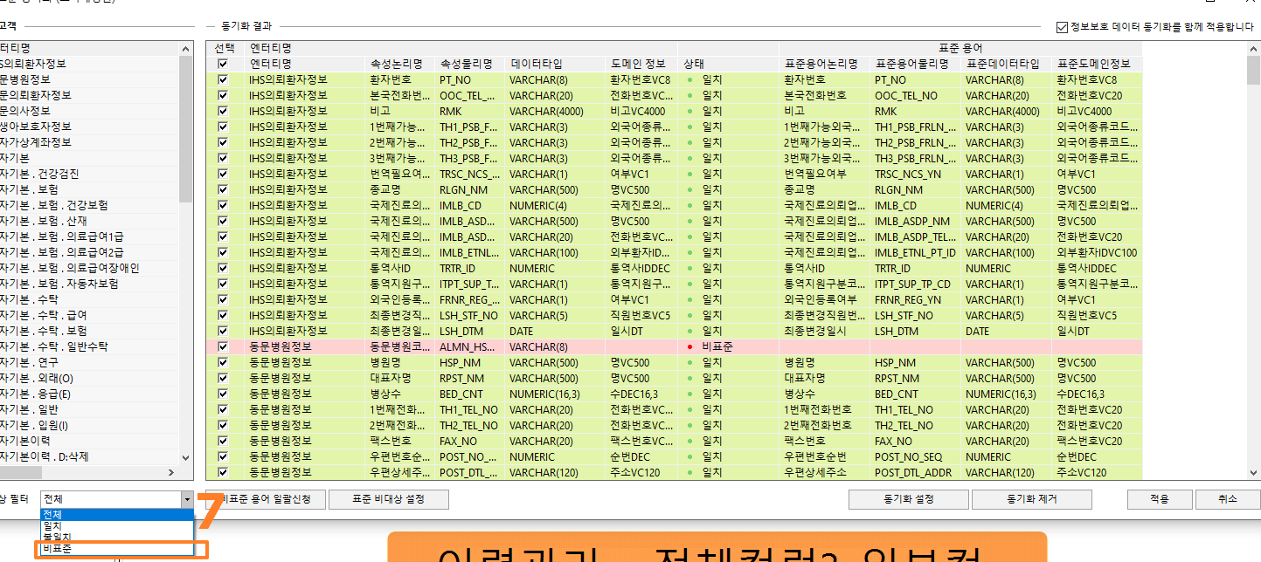
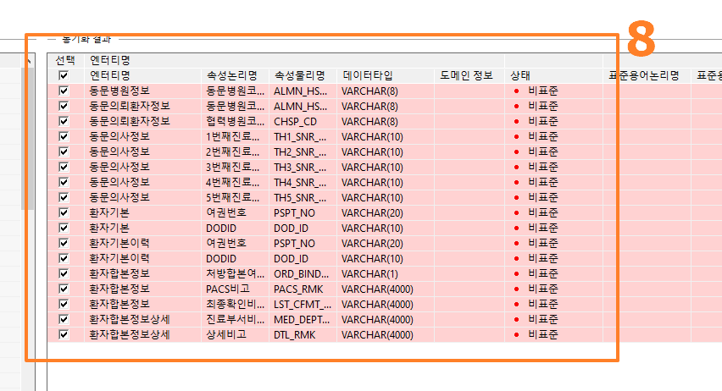
주황색 순서로 보는 방법
(질문) 올리기 버튼 사용 유무

Slide 7
처리 방식

Slide 8
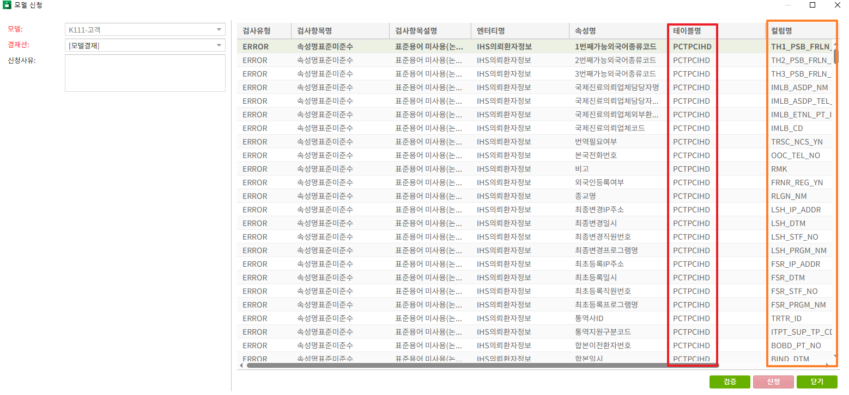
방식 1
테이블명이 9자리 이상이나 컬럼명에 언더바(‘_’)가 없다면 비대상 처리
(질문) ASIS 컬럼명 TOBE에서 그대로 사용시 비대상 처리 -> 판단 방법
(질문) 보라매에서 사용유무 판단 후, 비대상으로 처리 -> 판단 방법

Slide 9
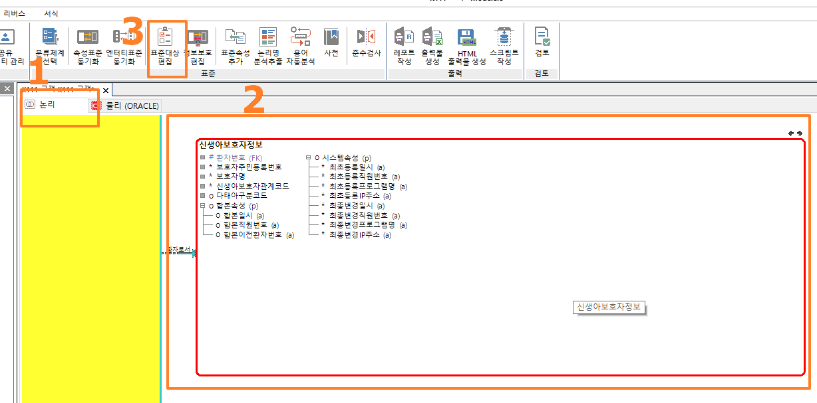
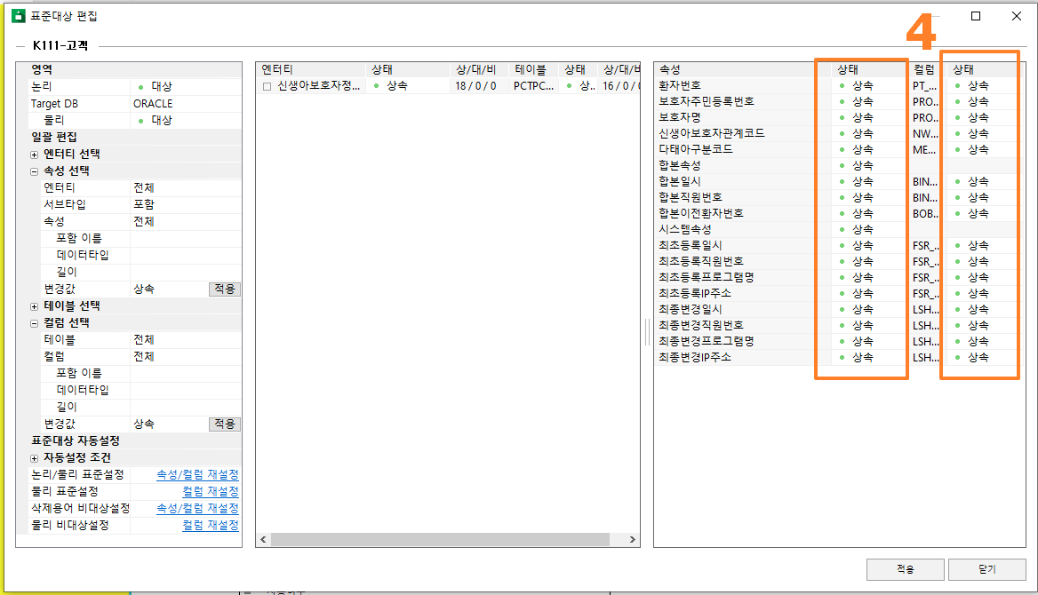
방식 1-1
여러 개 한 번에 확인하는 방식

Slide 10
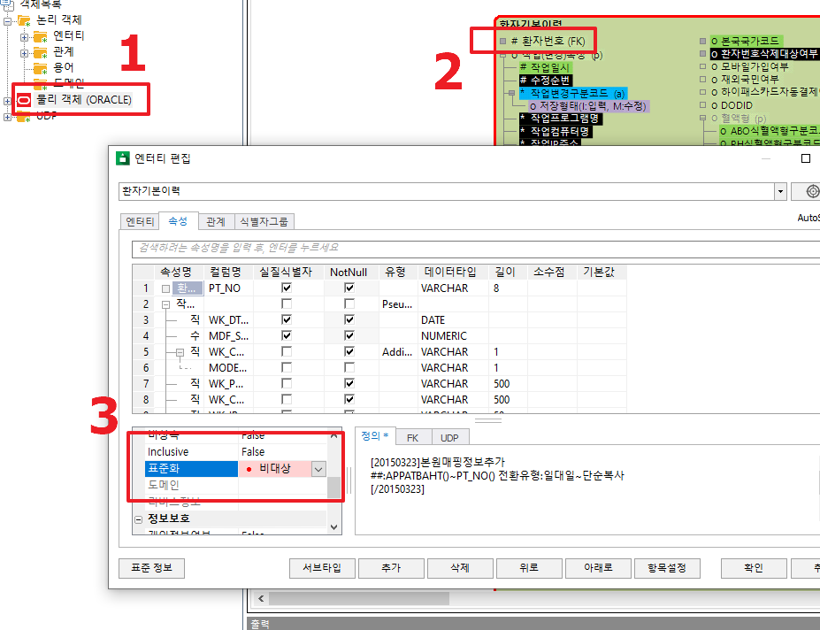
방식 1-2
한 개 씩, 확인하는 방식

Slide 11
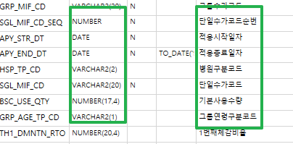
방식 2
기존 테이블과 비교 후, 타입이나 코멘트가 다른 경우, 처리 방법(:용어 신청 시 같이)

Slide 12
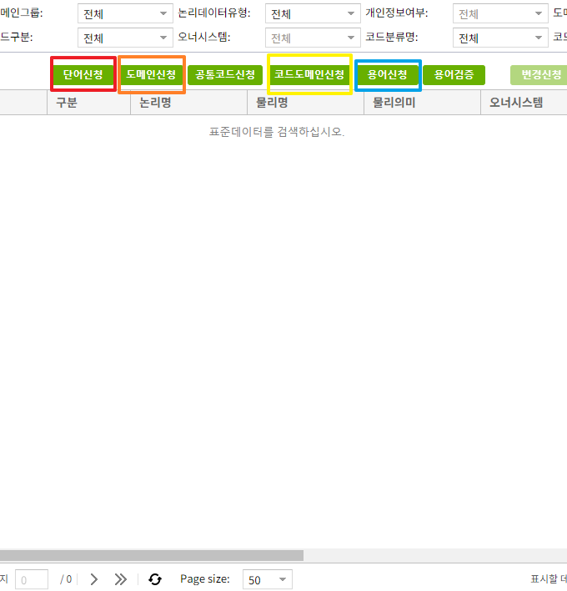
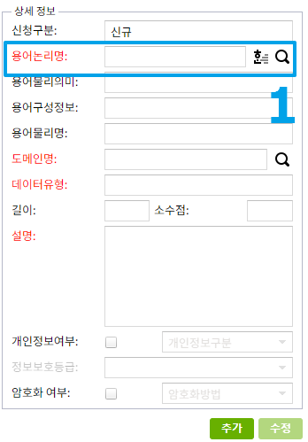
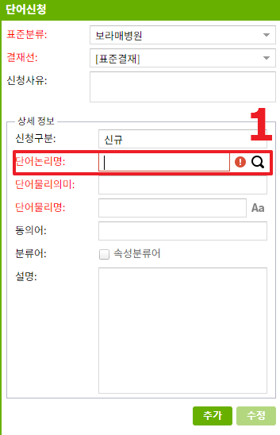
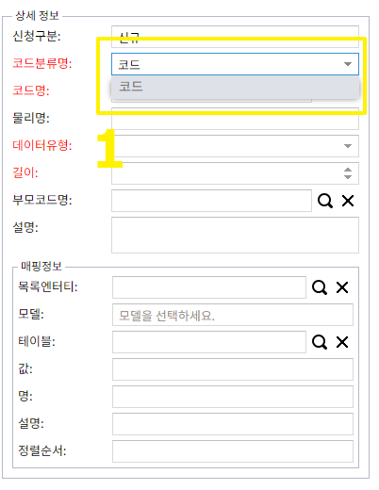
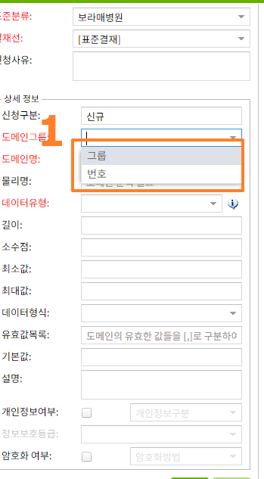
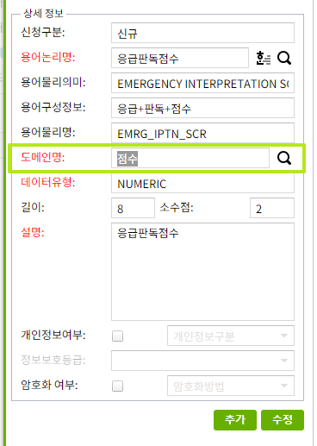
방식 3
나머지 컬럼명
도메인명에서 검색되지 않는 단어 신청
코드 관련(‘_CD’) 컬럼명
번호나 그룹 같은 마지막 자리 컬럼명에 필요한 속성 신고. 예를 들어 ‘_NM’ 이나 ‘_YN’ , ‘_DTM’ 같은 애들
도메인신청 예시

